Slide 1







第六节
第八章
隐函数的求导公式
隐函数求导的实质：
用 F 对 x、y 的偏导数来表示 f 对 x
的导数
机动 目录 上页 下页 返回 结束

Slide 2




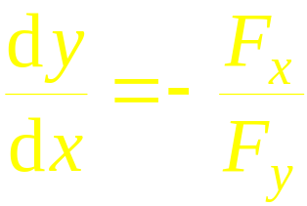
定理1. 设函数
在点
的某一
邻域内满足
① 具有连续的偏导数;
②
③
则方程
的某邻域内可唯一确定一个
单值连续函数 y = f (x) ,
满足条件
并有连续
导数
(隐函数求导公式)
定理证明从略，仅就求导公式推导如下：
机动 目录 上页 下页 返回 结束

Slide 3



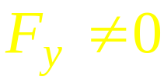
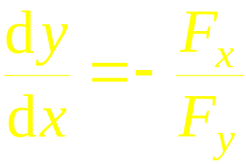
函数，则
两边对 x 求导
在
的某邻域内
机动 目录 上页 下页 返回 结束

Slide 4

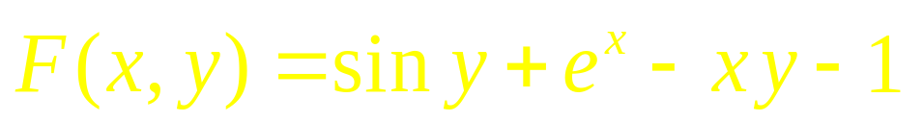
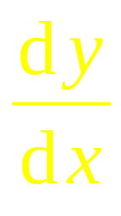
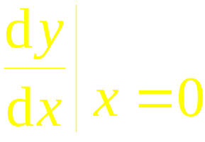

例1.
，求
解: 令
，
将
代入原方程，得
机动 目录 上页 下页 返回 结束

Slide 5




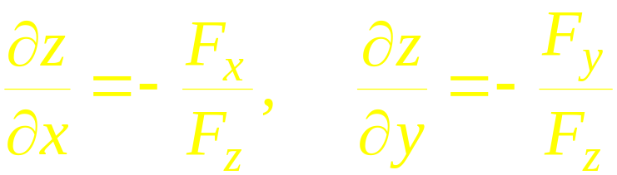
定理2 .
若函数
满足:
①
② 在点
的某邻域内具有连续偏导数 ,
③
则方程
在点
某一邻域内可唯一确
定一个单值连续函数 z = f (x , y) ,
满足
并有连续偏导数
机动 目录 上页 下页 返回 结束

Slide 6
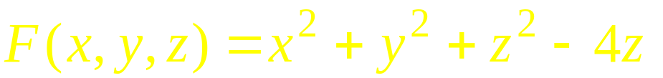

解 利用公式
例2. 设
设
则
两边对 x 求偏导
机动 目录 上页 下页 返回 结束

Slide 7
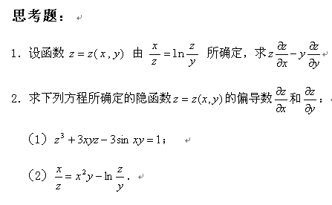

Slide 8
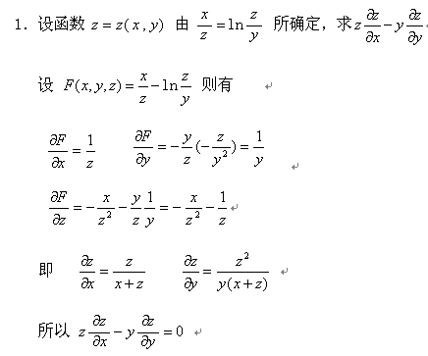

Slide 9
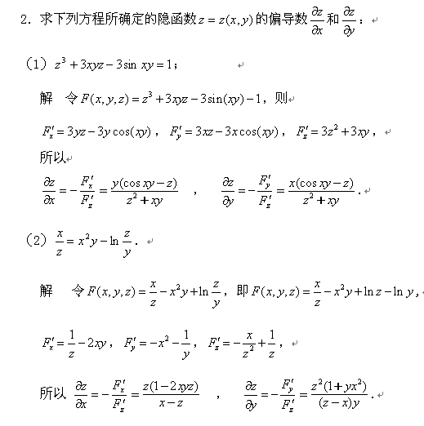

Slide 10
作业：
P327习题8.6 3，4, 6

